Slide 1
뇌암 유전자 발현도 분석
AI 18기 차지형
Notes:
안녕하세요, 섹션 2 프로젝트를 발표하게 될 AI 18r기 차지형입니다. 제가 발표한 프로젝트는 뇌암 유전자 발현도 분석입니다.

Slide 2
유전자 발현의 정의
유전자 발현은 일종의 ‘레시피’로 DNA가 우리 몸에 기능을 제공하는 단백질을 만들 때 사용되는 정보입니다.
간단히 표현하자면, DNA가 ‘요리사’이며, 유전자 발현 ‘레시피’를 보고 유전자라는 ‘재료’를 사용하여 단백질을 만듭니다.
유전자 발현에 문제가 생겨, 올바르지 않은 단백질이 만들어지는 경우, 암이 발생할 확률이 증가하기에, 암을 이해하는데 유전자 발현을 공부하는 것이 굉장히 중요합니다.
Notes:
본격적으로 시작하기 전에 유전자 발현의 정의부터 하겠습니다.

Slide 3
데이터 설명
Curated Microarray Database (CuMiDa)에서 받은 130 명 뇌암 유전자 발현 데이터가 이번 분석에 사용되었습니다:
데이터는 5분류로 나누어져 있습니다:
총 4가지 종류에 뇌암들과 데이터의 포함되어있습니다:
교모세포종 (Glioblastoma)
모양세포성성상세포종 (Pilocytic astrocytoma)
상의세포종 (Ependymoma)
수모세포종 (Medulloblastoma)
마지막으로 하나의 ‘정상’ 분류가 함께 들어가 있습니다.
50,000 개가 넘는 유전자들의 발현도가 데이터내의 숫자적으로 표현이 되어 있습니다.

Slide 4
분석단계
데이터 나누기
인코딩 및 스케일링
PCA (주성분 분석)
Oversampling
MLPClassifer
모델 평가하기 (Hamming Loss)
Feature Importance (특성 중요도)

Slide 5
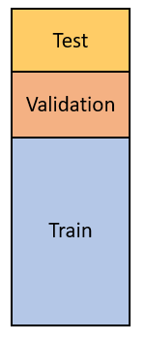
데이터 나누기
데이터를 80:20로 나누었습니다.
훈련용(80%), 시험용 (20%).
위와 같이 데이터를 나눈 이유는 나중에 모델이 훈련을 마친후, 시험용 데이터는 사용하여 얼마나 잘 배웠는지 평가를 하기 위해서입니다.
허나 하나의 평가로는 충분할 것 같지 않기에, 훈련용 데이터를 다시 80:20 나눠서 검증용 데이터를 만들었습니다.
훈련용 (64%), 검증용 (16%)
총 3개로 데이터나 분리되었습니다:
훈련용 (64%)
검증용 (16%)
시험용 (20%)

Slide 6
PCA (주성분 분석)
데이터의 특징을 합쳐, 특징수를 줄여주는 기법입니다.
먼저 데이터의 패턴을 파악한 후, 이 패턴을 대체할 수 있는 주성분을 찾습니다.
50,000 넘는 유전자 발현을 모델이 학습하기엔 지나차게 복잡하기에, 대체할 수 있는 20개의 주성분으로 데이터를 단순화 합니다.

Slide 7
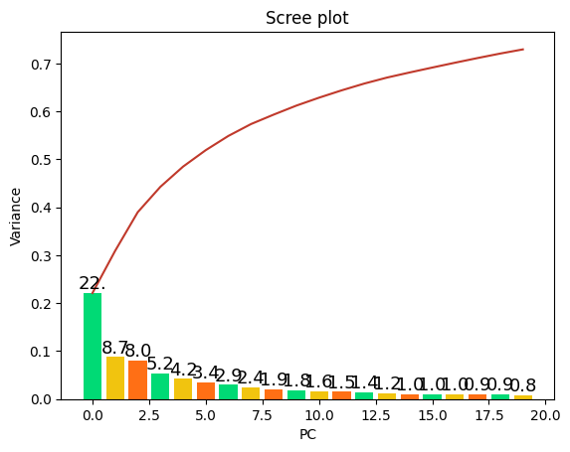
Scree plot은 각 주성분이 대표하는 데이터의 비율을 보여주는 그래프입니다.
가로 축은 각 주성분을 중요한 순서로 나타내고,
세로축은 얼마나 많은 특징들이 각 주성분의 의해 대표하는지 보여줍니다.
50,000 개가 넘는 유전자 발현을 20개의 주성분으로 데이터의 70%를 대체할 수 있습니다.

Slide 8
Oversampling
학습 데이터를 모델이 학습하기 전에, 각 분류의 분포가 많은 차이가 있을 수 있는 경우를 고려해야 합니다.
위의 경우, 모델이 편향되어 학습될 가능성이 있습니다.
현재 데이터 내에서 상의세포종 (Ependymoma)의 분포가 가장 크기에, 모델이 상의세포종 (Ependymoma)를 더 잘 학습하고 다른 분류는 제대로 학습하지 못할 가능성이 큽니다.
Oversampling은 소수 클래스 데이터를 복제하여 데이터셋의 분포를 균형있게 만드는 기법입니다. 이를 통해 모델이 각 분류에 대해 더욱 균형있게 학습될 수 있습니다.

Slide 9
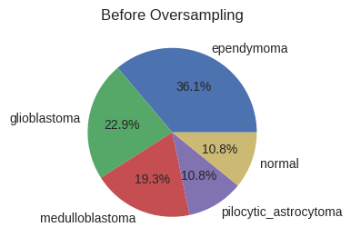
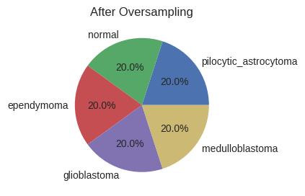

Slide 10
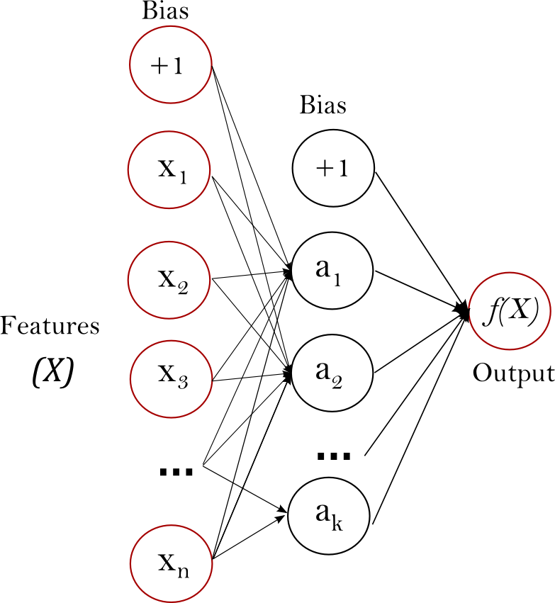
MLPClassifer
MLPClassifer는 인공신경망을 사용하여 다중 분류를 예측하는 알고리즘입니다.
MLPClassifier는 일반적으로 이미지, 텍스트, 음성 등의 복잡한 데이터를 분류하는 데 사용됩니다. 그렇기에, 유전자 발현 분석에는 적절한 알고리즘입니다.

Slide 11
모델 평가하기 (Hamming Loss)
Hamming Loss:
전체 레이블과 비교한 잘못된 레이블의 비율입니다.
값은 0 과 1 사이에 존재합니다.
1 이 가장 낮은 점수이며,
0 이 가장 높은 점수입니다.
검증 Hamming loss 점수: 0.095
평가 Hamming loss 점수: 0.038

Slide 12
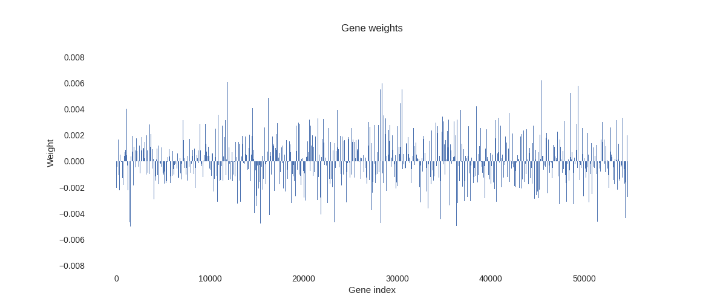
Feature Importance (특성 중요도)
모델을 학습시킨 후, 어느 유전자의 발현도가 암을 분류하는데 가장 중요한지 알기위해, 특성 중요도 기법을 사용하였습니다.

Slide 13
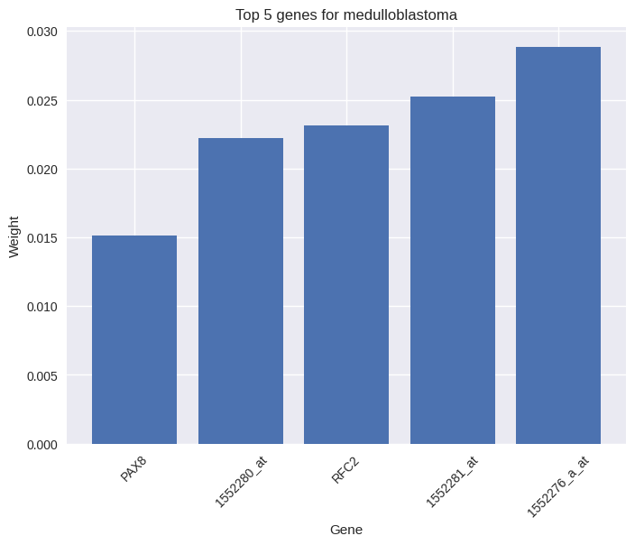
상위 5개의 유전자 (수모세포종)

Slide 14
상위 5개의 유전자 (수모세포종)
PAX8
“PAX 기능 상실 돌연변이는 동물 모델에서 강력한 발달 표현형을 유발하고 인간의 유전적 질병의 기초가 되는 것으로 잘 알려져 있는 반면, PAX 유전자의 조절 장애 및/또는 유전적 수정은 인간 종양 발생에 대한 중요한 트리거로 기능하는 것으로 나타났습니다”
Mahajan, P., Leavey, P. & Galindo, R. PAX genes in childhood oncogenesis: developmental biology gone awry?. Oncogene 34, 2681–2689 (2015). https://doi.org/10.1038/onc.2014.209
VPS18 (1552276_a_at)
“"예를 들어, Segala는 VPS-C에 의존하지는 않는 단백질에 의한 종양 신호 전달의 조절에 VPS11/VPS18의 관여를 보고했다 [21]; 또 다른 연구는 VPS18이 다양한 종양에서 높게 발현되었으며 VPS18이 전사 인자 E3(TFE3) 매개 약물 저항성을 역전시킨다는 것을 보여주었습니다."”
Baoqing Zhang, Yuanyuan Ma, Huanmin Niu, Zhenji Liu. Overexpression of VPS16 correlates with tumor progression and chemoresistance in colorectal cancer. ISSN 0006-291X,
https://doi.org/10.1016/j.bbrc.2022.03.139

Slide 15
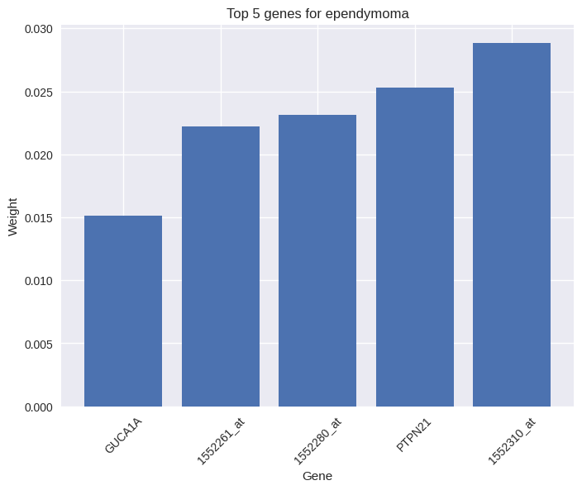
상위 5개의 유전자 (상의세포종)

Slide 16
상위 5개의 유전자 (상의세포종)
PTPN21
“요약하자면, 본 연구는 PTPN21의 소음이 EGFR/PI3K/AKT 경로를 억제함으로써 교종에서 현저한 항암 효과를 낸다는 것을 보여줍니다.”
Xiao-qiang Li, Bo-Chuan Liu, Xiao-bing Jiang. Inhibition of PTPN21 has antitumor effects in glioma by restraining the EGFR/PI3K/AKT pathway. ISSN 0041-008X. https://doi.org/10.1016/j.taap.2022.116180.

Slide 17

상위 5개의 유전자 (정상)

Slide 18
상위 5개의 유전자 (정상)
방금 상의세포종에서 보셨던 C15or f40 (1552310_at)과 GUCA1A가 정상 세포에서도 높게 발현된 것을 알 수 있습니다. 왜 그럴까요?:
GUCA1A 유전자는 일반적으로 광 표백으로부터 망막 광수용체를 회복시키는 역할 때문에 뇌 세포에서 높게 발현됩니다.
NCBI. Symbol report for GUCA1A. https://www.genenames.org/data/gene-symbol-report/#!/hgnc_id/HGNC:4678
C15orf40 (1552310_at)는 뇌에서 많이 발현된다고만 알려진 아직 연구가 덜 된 유전자입니다.
NCBI. Symbol report for C15orf40 . https://www.genenames.org/data/gene-symbol-report/#!/hgnc_id/HGNC:28443

Slide 19

상위 5개의 유전자 (모양세포성성상세포종)

Slide 20
상위 5개의 유전자 (모양세포성성상세포종)
ALG10 (1552306_at)
ALG10은 모든 암세포에서 발견될 수 있는 유전자 발현이지만 대부분의 인간 세포에서 일반적으로 발견됩니다
ProteinAtlas. https://www.proteinatlas.org/ENSG00000139133-ALG10/pathology
“ALG는 세포 신호 전달, 이동 및 침입에서 면역 조절 및 전이 형성에 이르기까지 종양 발생의 여러 과정과 관련되어 있습니다.”
Rosa-Fernandes, L., Oba-Shinjo, S.M., Macedo-da-Silva, J., Marie, S.K.N., Palmisano, G. (2022). Aberrant Protein Glycosylation in Brain Cancers, with Emphasis on Glioblastoma. Advances in Experimental Medicine and Biology(), vol 1382. Springer, Cham. https://doi.org/10.1007/978-3-031-05460-0_4

Slide 21
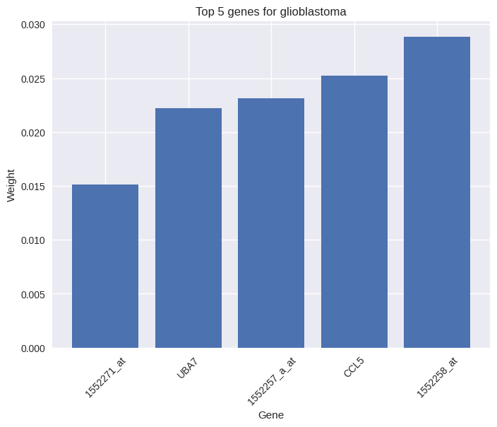
상위 5개의 유전자 (교모세포종)

Slide 22
상위 5개의 유전자 (교모세포종)
CCL5
“HIV 진입에 필수적인 공동 수용체 역할을 하는 것으로 알려진 G-단백질 결합 수용체 CCR5는 현재 종양을 유발하는 데 참여하는 것으로 알려져 있습니다. CCR5는 교모세포종에서 많이 발현되며 환자의 예후 불량과 관련이 있습니다. CCL5/CCR5는 교모세포종 치료를 위한 훌륭한 새로운 표적이 될 것으로 제안됩니다.”
Kranjc MK, Novak M, Pestell RG, Lah TT. Cytokine CCL5 and receptor CCR5 axis in glioblastoma multiforme. Radiol Oncol. 2019 Nov 20;53(4):397-406. doi: 10.2478/raon-2019-0057. PMID: 31747383; PMCID: PMC6884928.

Slide 23
한계:
학습에 사용된 데이터 (83명) 가 유전자 숫자 (54,623개) 와 비교적 매우 작기에, 모델이 매우 민감하므로, 상위 5개 유전자들이 학습방법에 따라 자주 바뀔 수 있습니다.
데이터를 PCA (주성분 기법)을 통해 단순화 시켰기 때문에, 학습한 데이터는 원본에 비해, 손실이 있었습니다.
유전자 발현은 매우 민감한 정보이기 때문에, 정보가 수집된 환자의 유전자 발현이 현재 변형이 됐을 가능성이 매우 큽니다.

Slide 24
감사합니다

